Slide 1
Православна вјеронаука 9. разред
Брак и породица

Slide 2
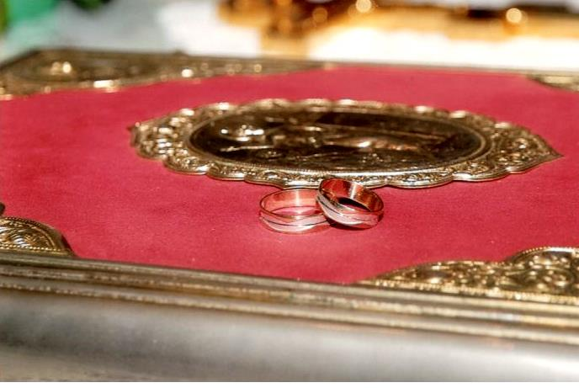
Брак је друштвена и Божанска институција стара колико и човјечанство.
Бог је Адаму створио жену Еву и благословио их за заједнички живот.
“И благослови их Бог и рече им: Рађајте се и множите се, и напуните земљу и владајте њом...“ (1 Мој 1,26-28)

Slide 3
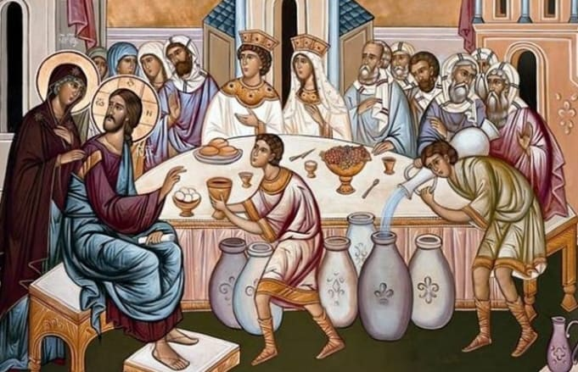
Брак је благословио и осветио сам Господ Исус Христос својим присуством на свадби у Кани Галилејској.
Он нам говори да је породица прва степеница у ширењу јеванђељске ријечи, а хришћански дом мјесто одакле почиње пут Богопознања.

Slide 4
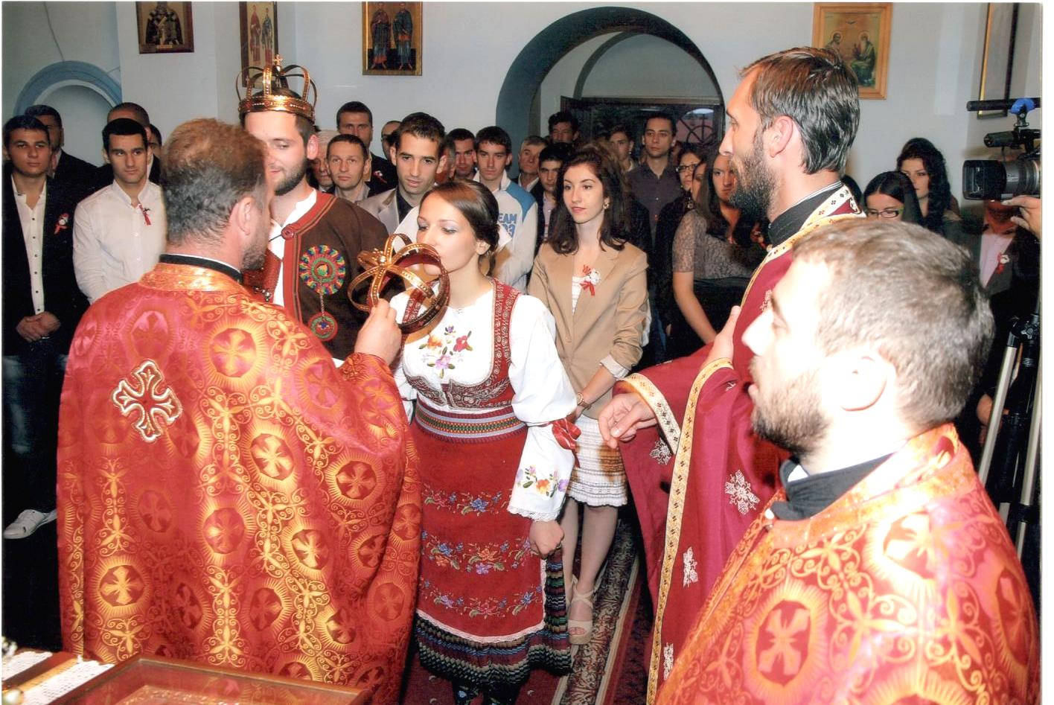
Света тајна брака успоставља се у Цркви чином вјенчања.
Суштину брака чине два важна елемента:
- слободна одлука супружника о заснивању брачне заједнице и
- благослов Божји који њихову заједницу учвршћује.
“Човјек ће оставити оца свога и матер своју и прилијепиће се жени својој и биће двоје једно тијело.“ (1 Мој 2,24)

Slide 5
Брак служи вишим циљевима:
- Припремање људи за духовни живот у Царству Божјем.
- Продужење људског рода
Породица је Црква у малом.
Основа породичног живота је љубав која подразумијева међусобно разумијевање, трпљење, поштовање, бригу за ближњег.

Slide 6
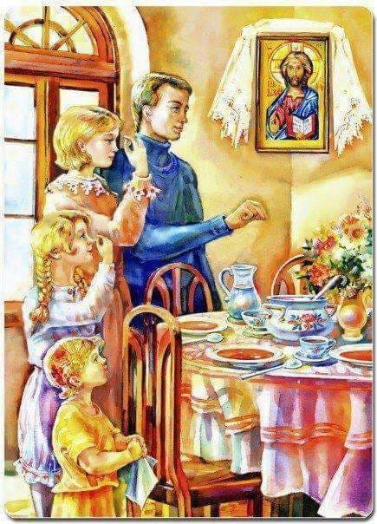
Породица је темељ друштва и темељ сваког од нас.
У оквиру породице његују се хришћанске вриједности и традиција, подижу се и васпитавају дјеца и његује дух заједништва.

Slide 7
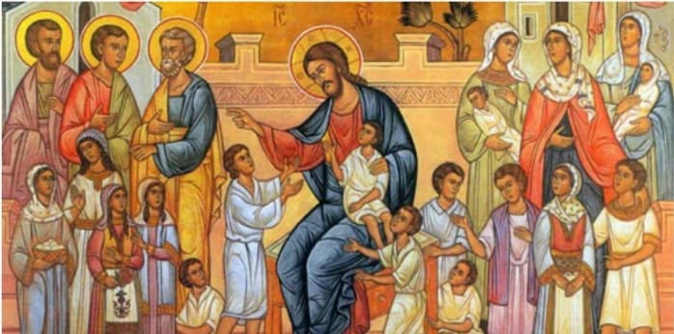
Брак је Света Тајна а породица светиња.
Треба улагати свакодневни труд и љубав да би наша породица била функционална и чланови срећни.
На значај породице подсјећају и празници Дјетињци, Материце и Оци.

Slide 8
Питања и задаци:
- Коју је заповијест Бог прво дао људима?
- Који су главни циљеви брака?
- Објасни значај породице!

